Slide 1

AMADEUS系统

Slide 2
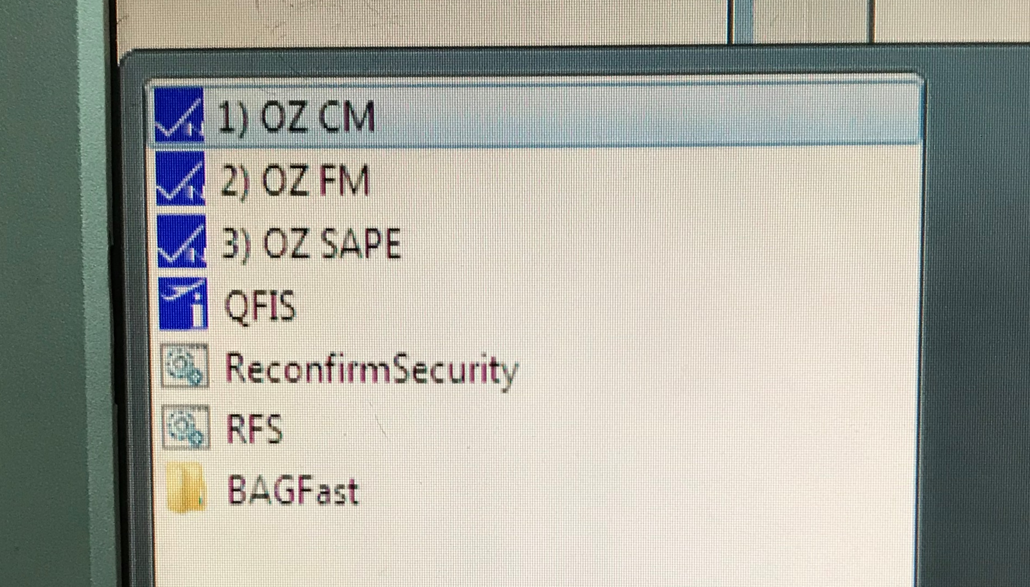
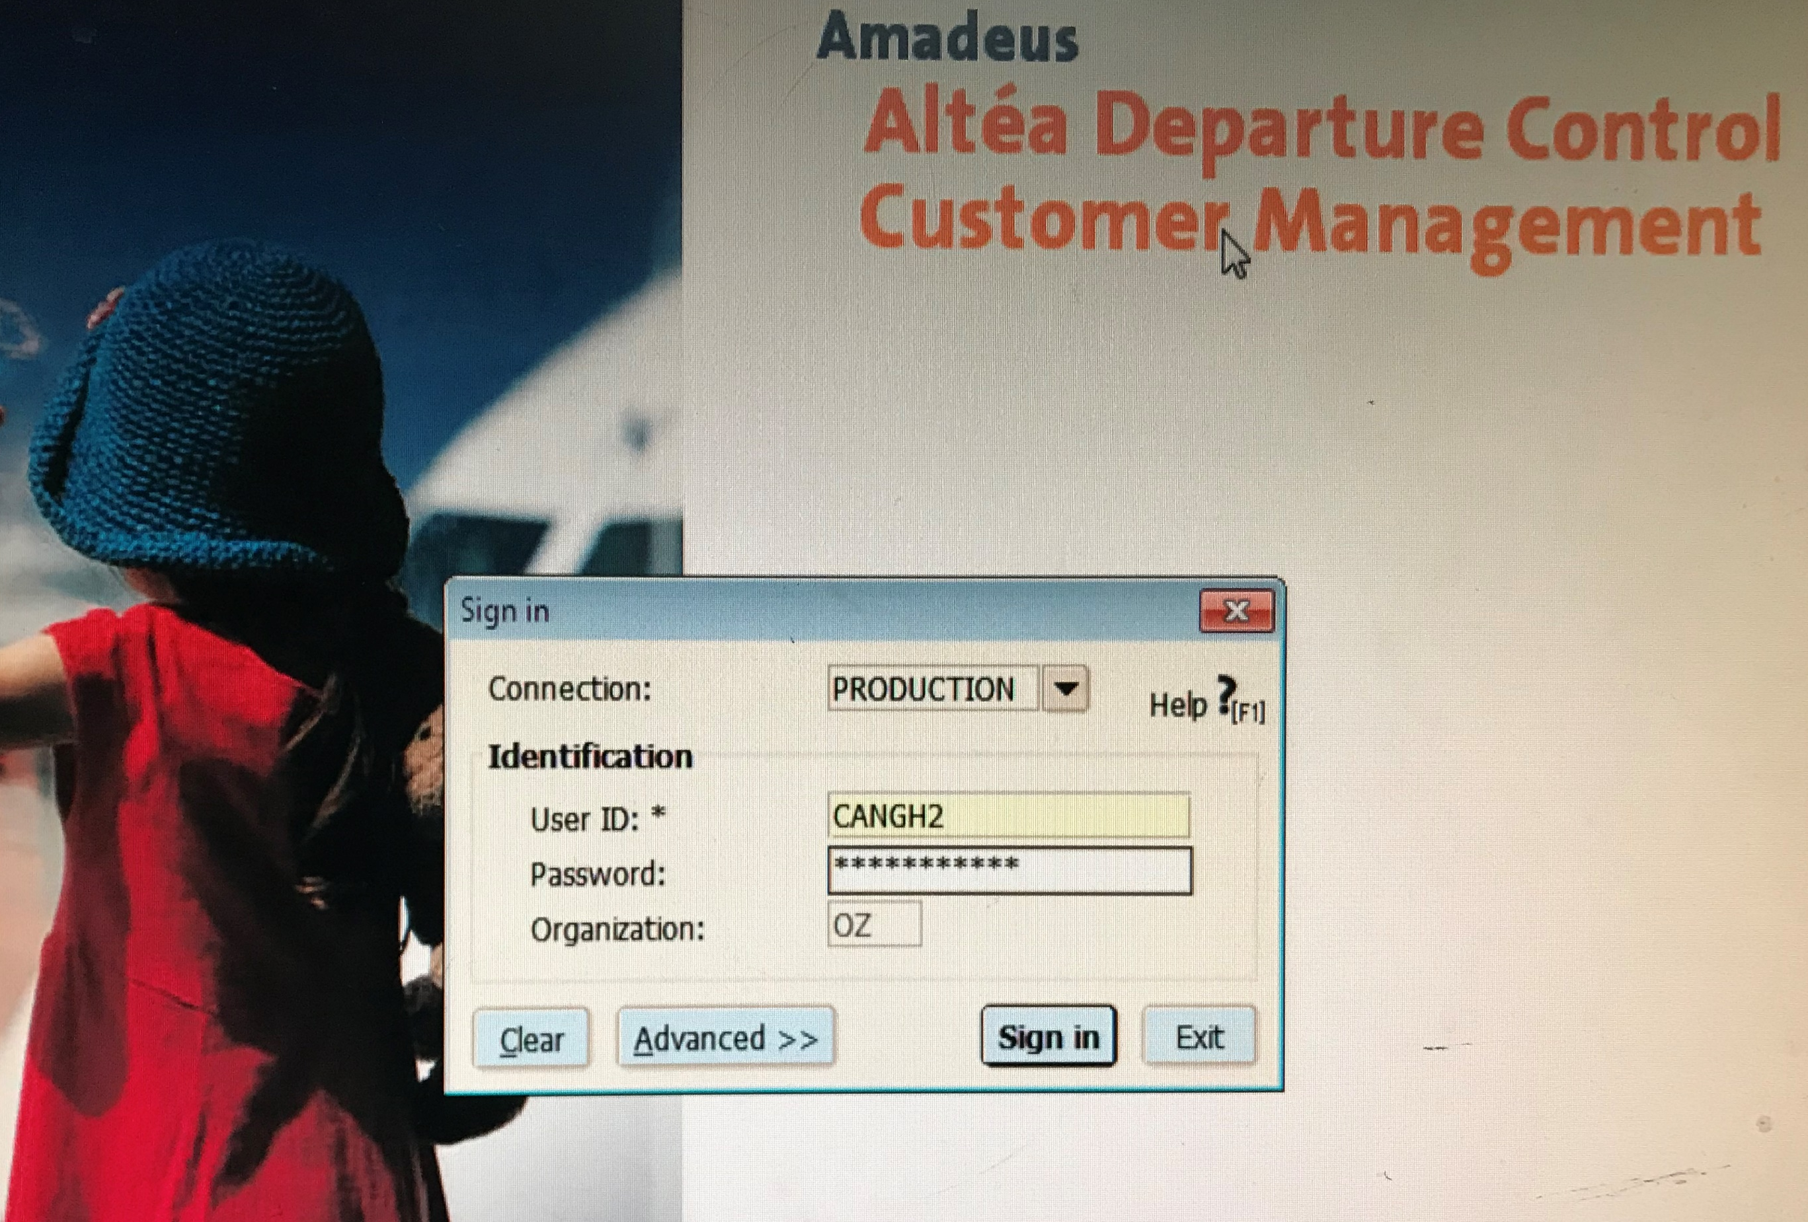
系统SIGN IN
工号：CANGH2/12/17/18/29/30
密码：CAN370306..
从G16开始使用工号2，如有个别工号被锁，可两个柜台共用一个工号，系统可查工号到柜台的操作记录。
密码如提示错误两次就换工号使用，第三次很可能会锁。

Slide 3
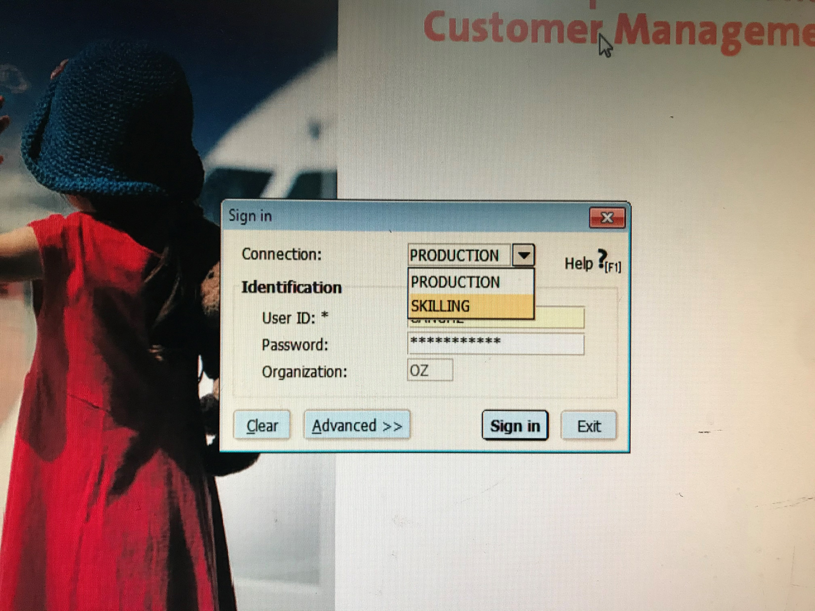
SKILLING:
练习线-模拟航班
工号：CANGH56
密码：cangh00123
选择：check in agent

Slide 4
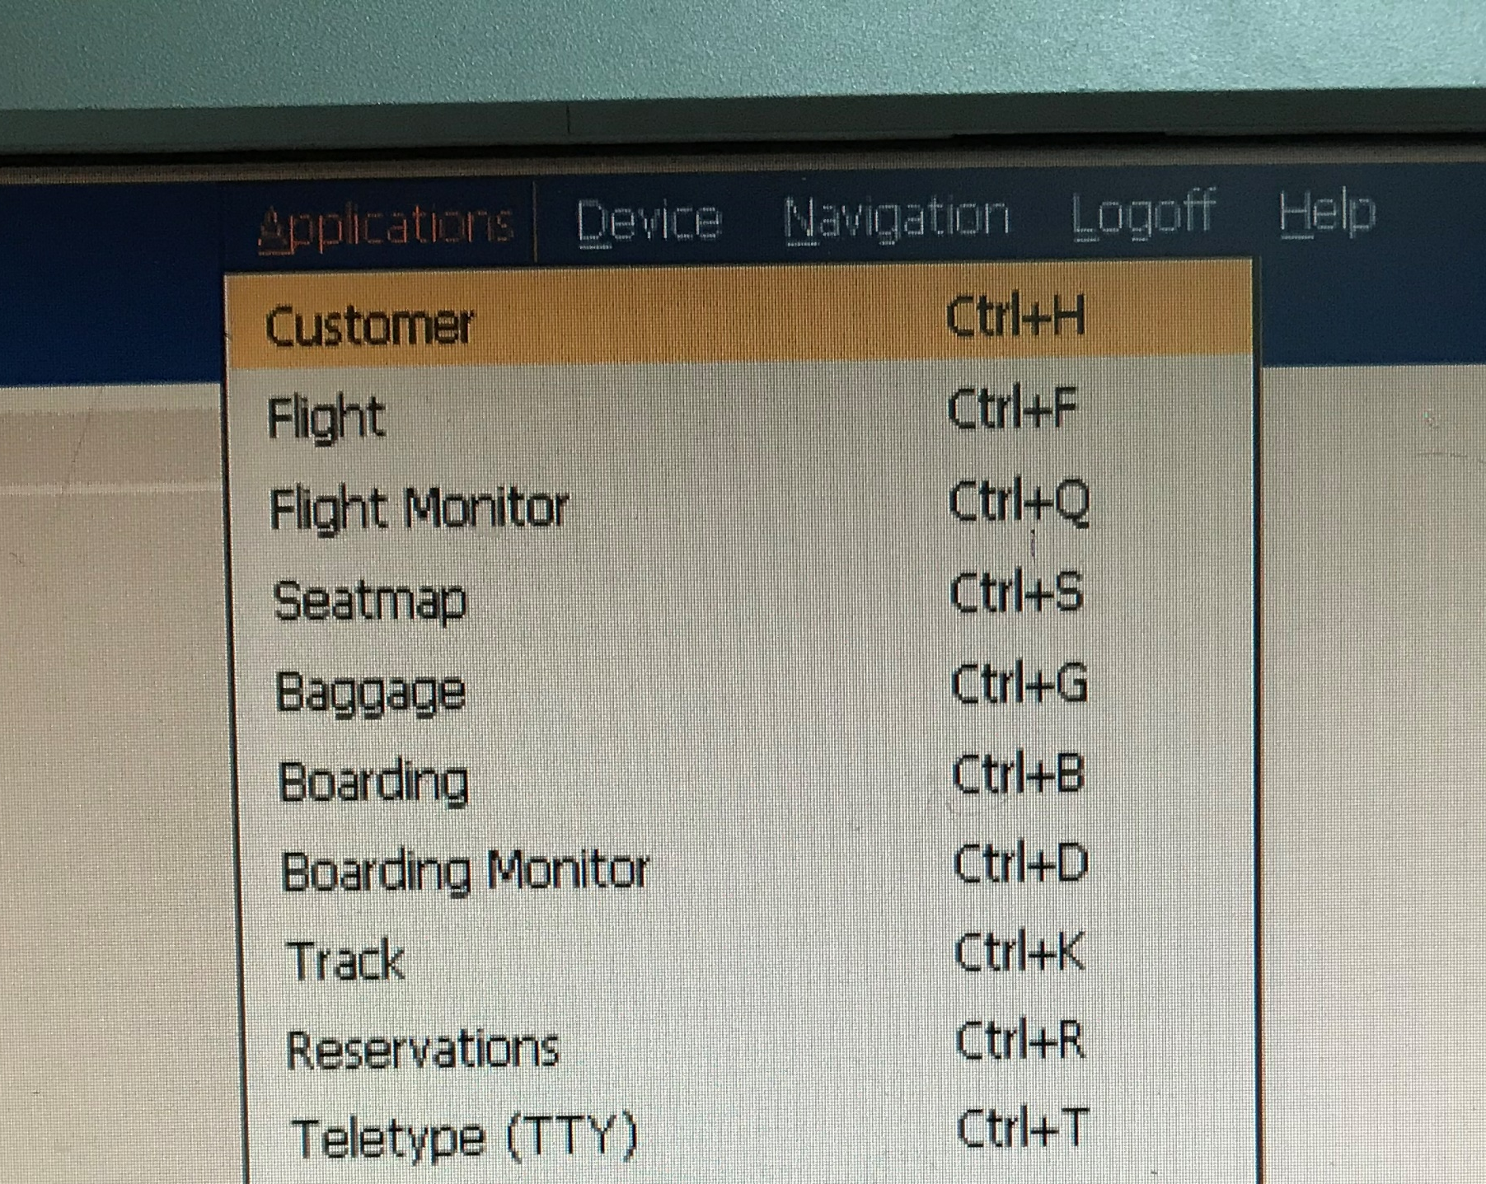
快捷菜单：ALT+A
旅客页面：Ctrl + H
航班页面：Ctrl + F
座位页面：Ctrl + S
行李页面：Ctrl + G
登机页面：Ctrl + B
黑屏页面：Ctrl + R

Slide 5
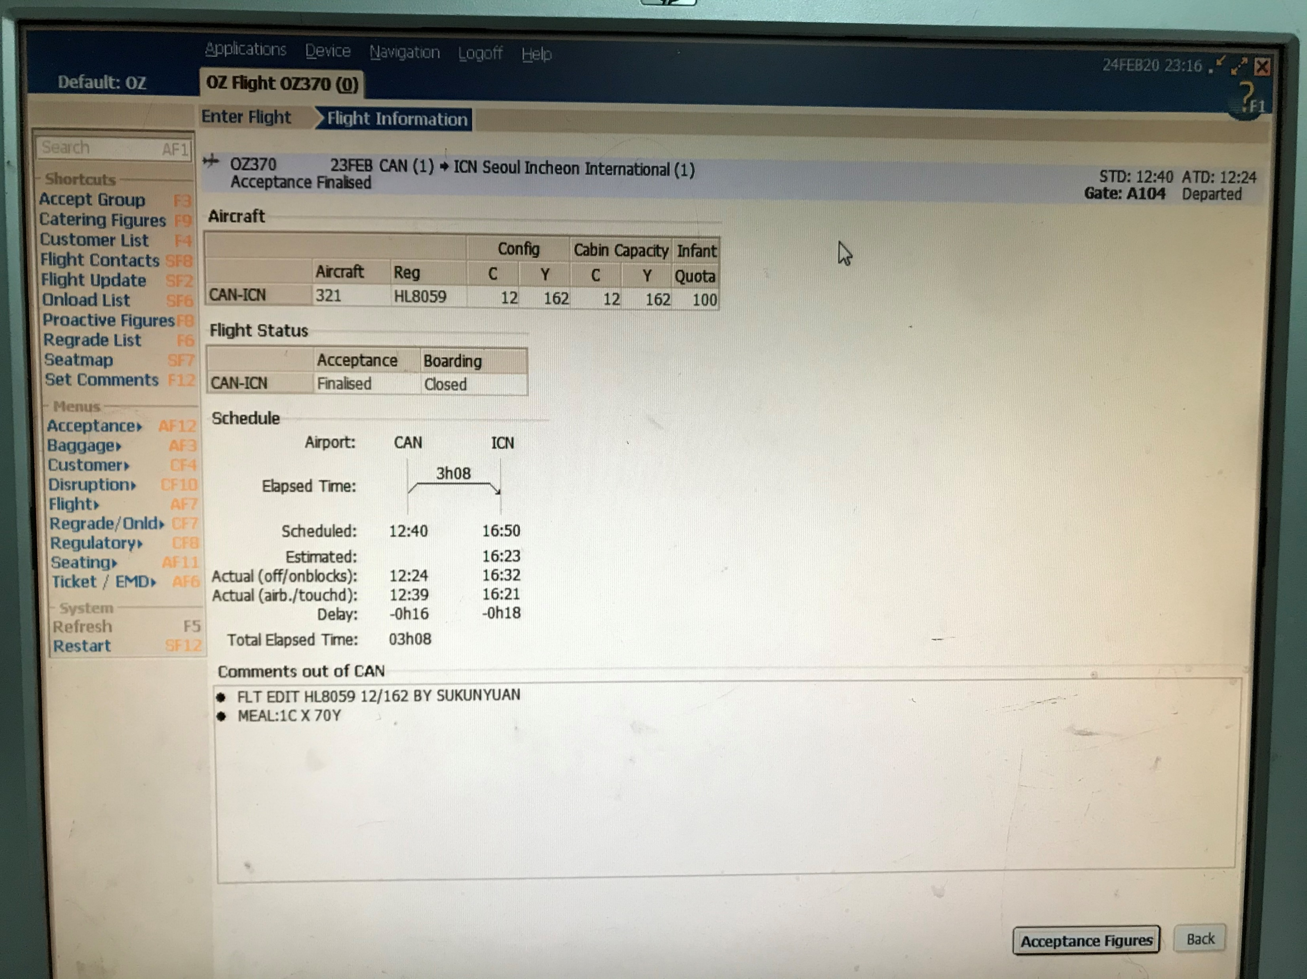
航班Flight
机型
飞机号
座位布局
预计出港时间
实际出港时间
登机状态
登机口
值机状态
飞行时间
落地时间
出港时间
航班备注
接收计算

Slide 6
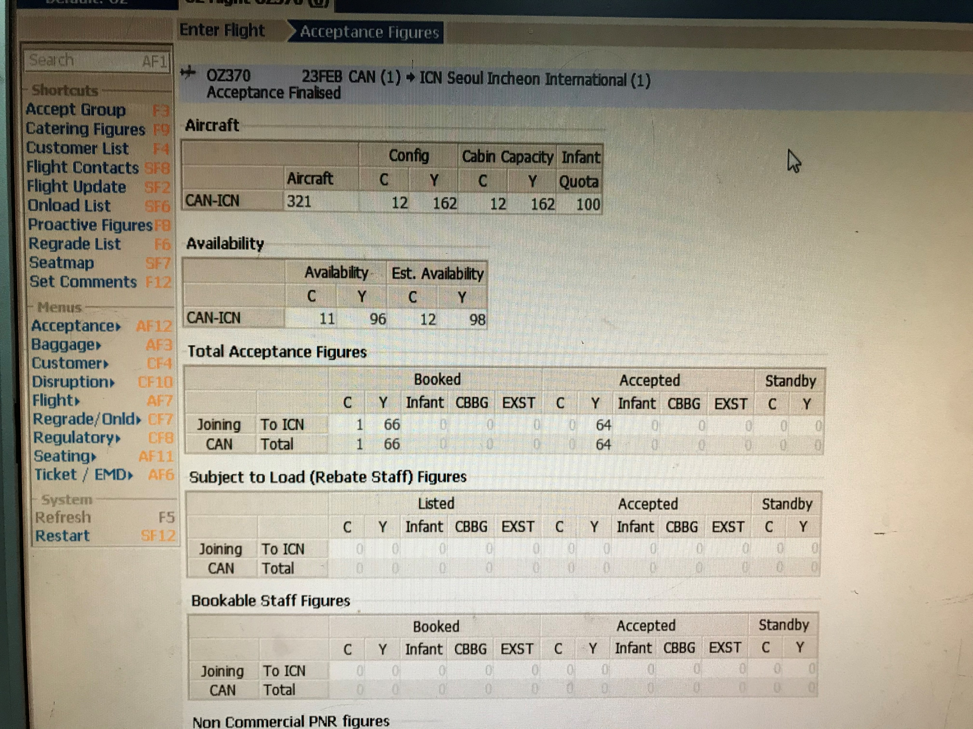
航班Flight
INF限量
Acceptance Figures
接收计算
当日订座
可利用订座
预计可利用订座
当日订座
已接收
SBY

Slide 7
航班操作
团队接收 案例：HYK
旅客名单
EG：
SF8 = Shift + F8
AF3 = Alt + F3
CF4 = Ctrl + F4
航班状态升级
座位图
加航班备注
航班
（中转/转机/历史记录/配载数据）

Slide 8
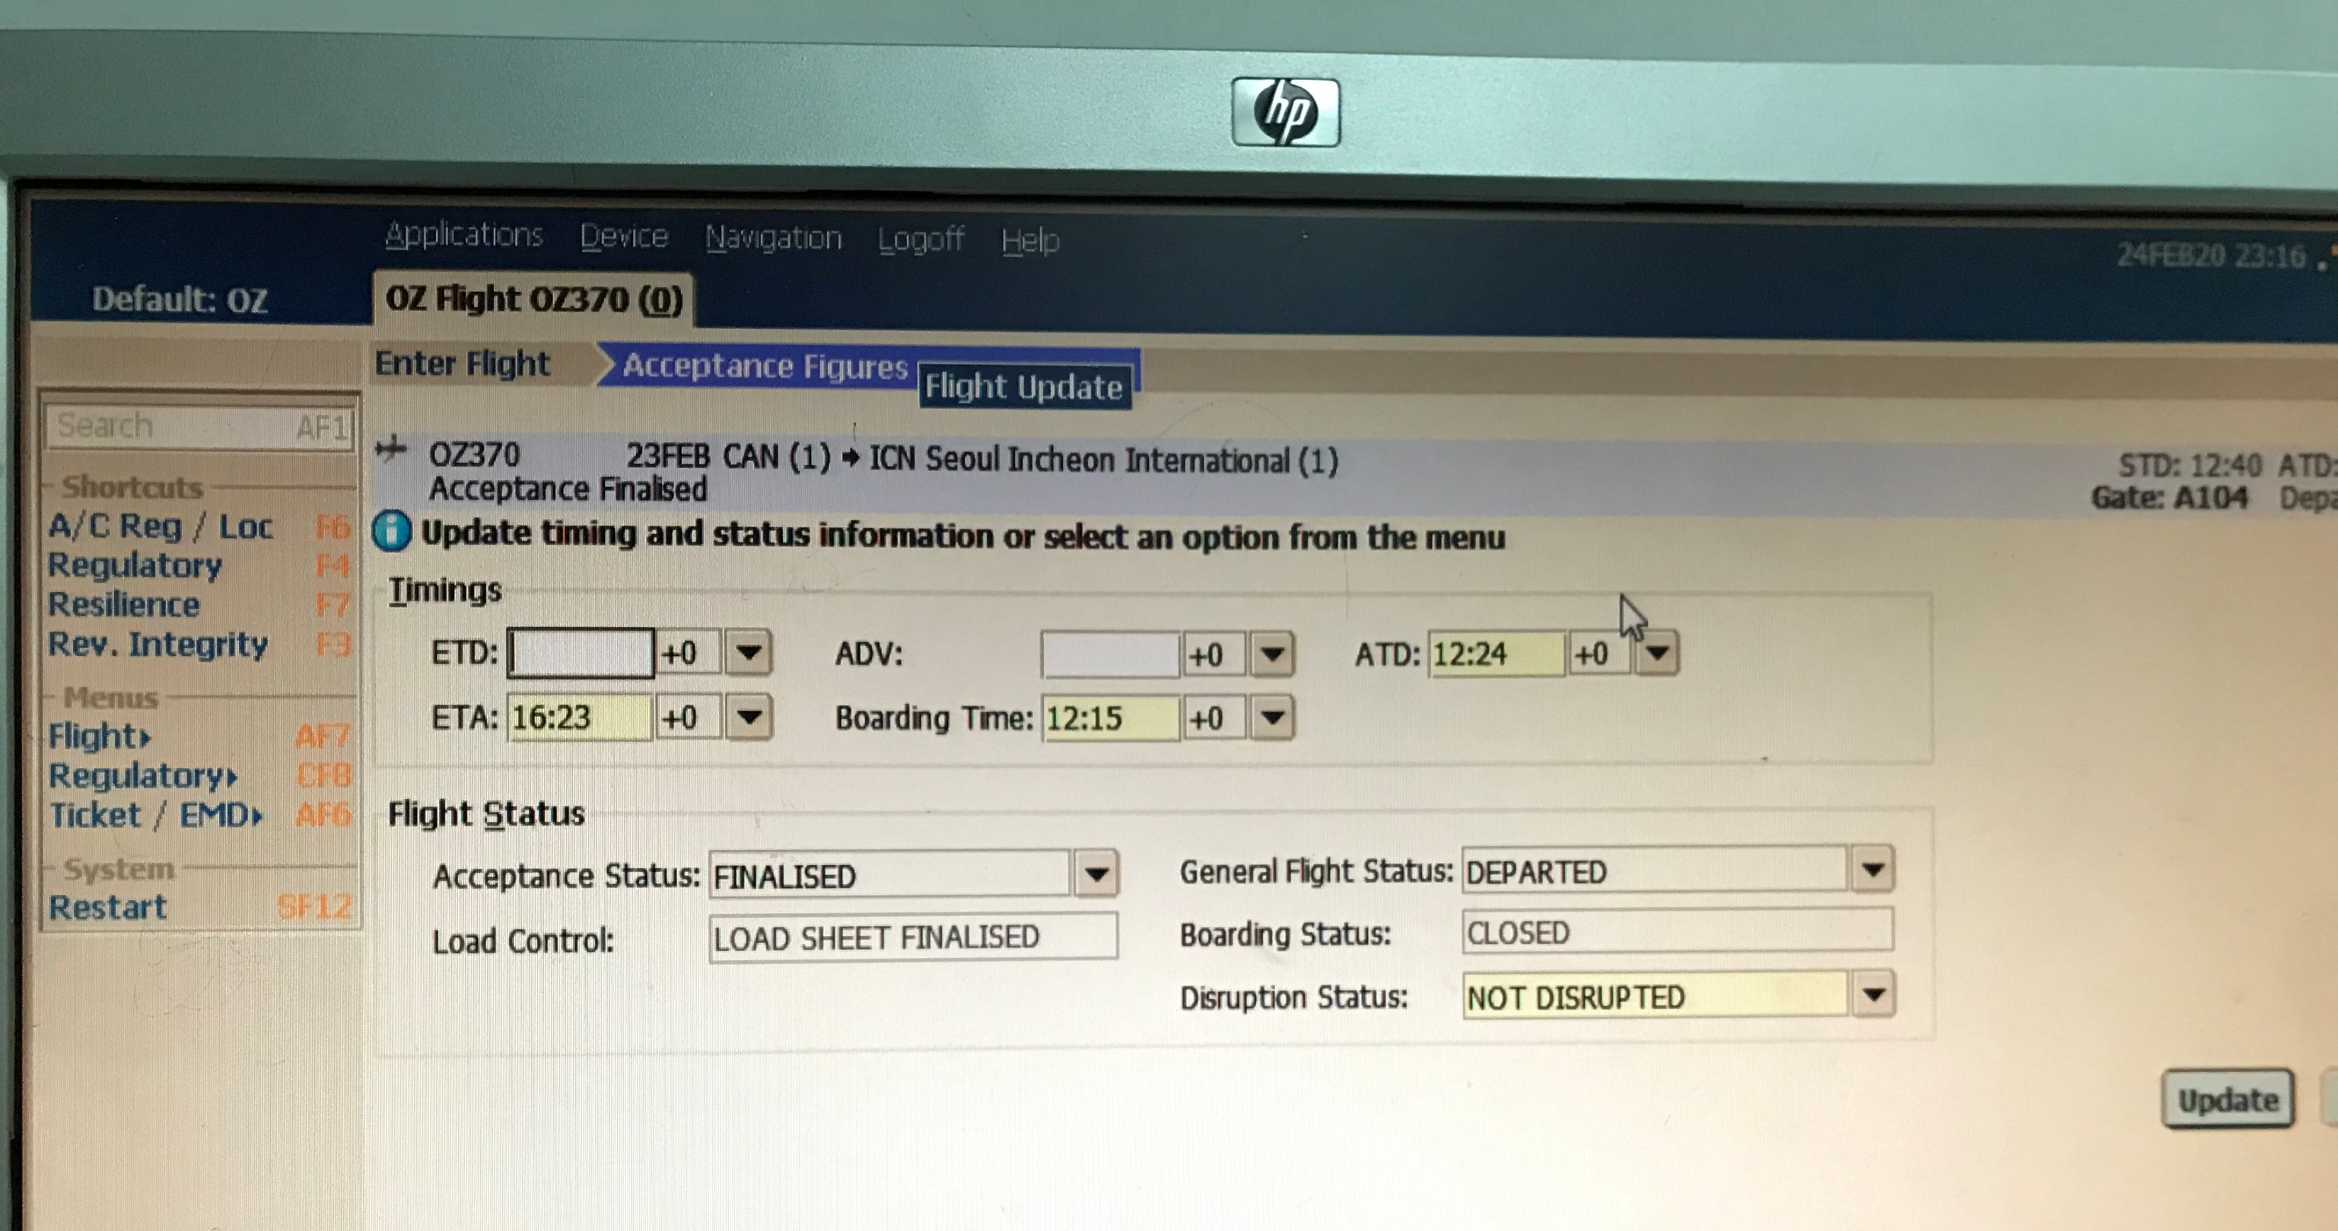
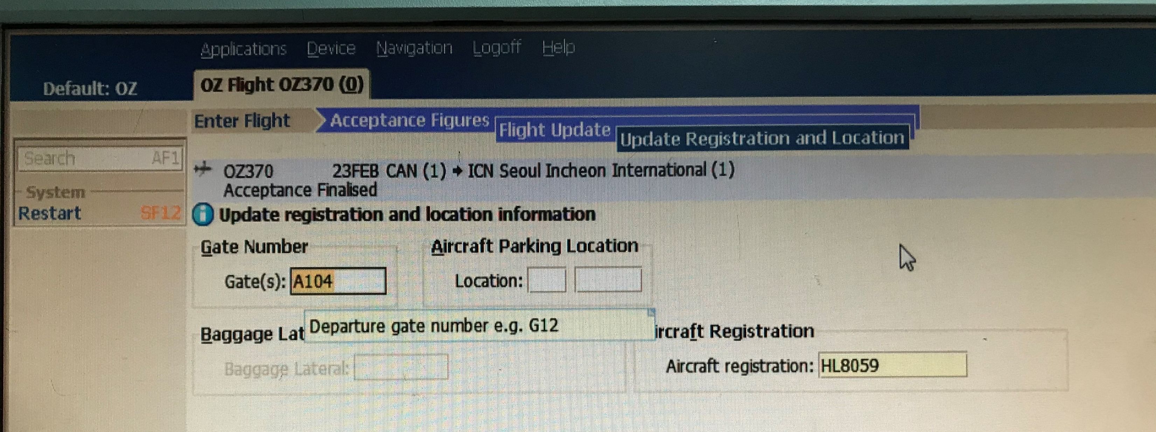
航班状态
Flight Update
登机口设置
值机开始时，状态设置为OPEN
柜台结载时，状态设置为FINALISED
修改飞机号
根据QFIS修改登机口

Slide 9
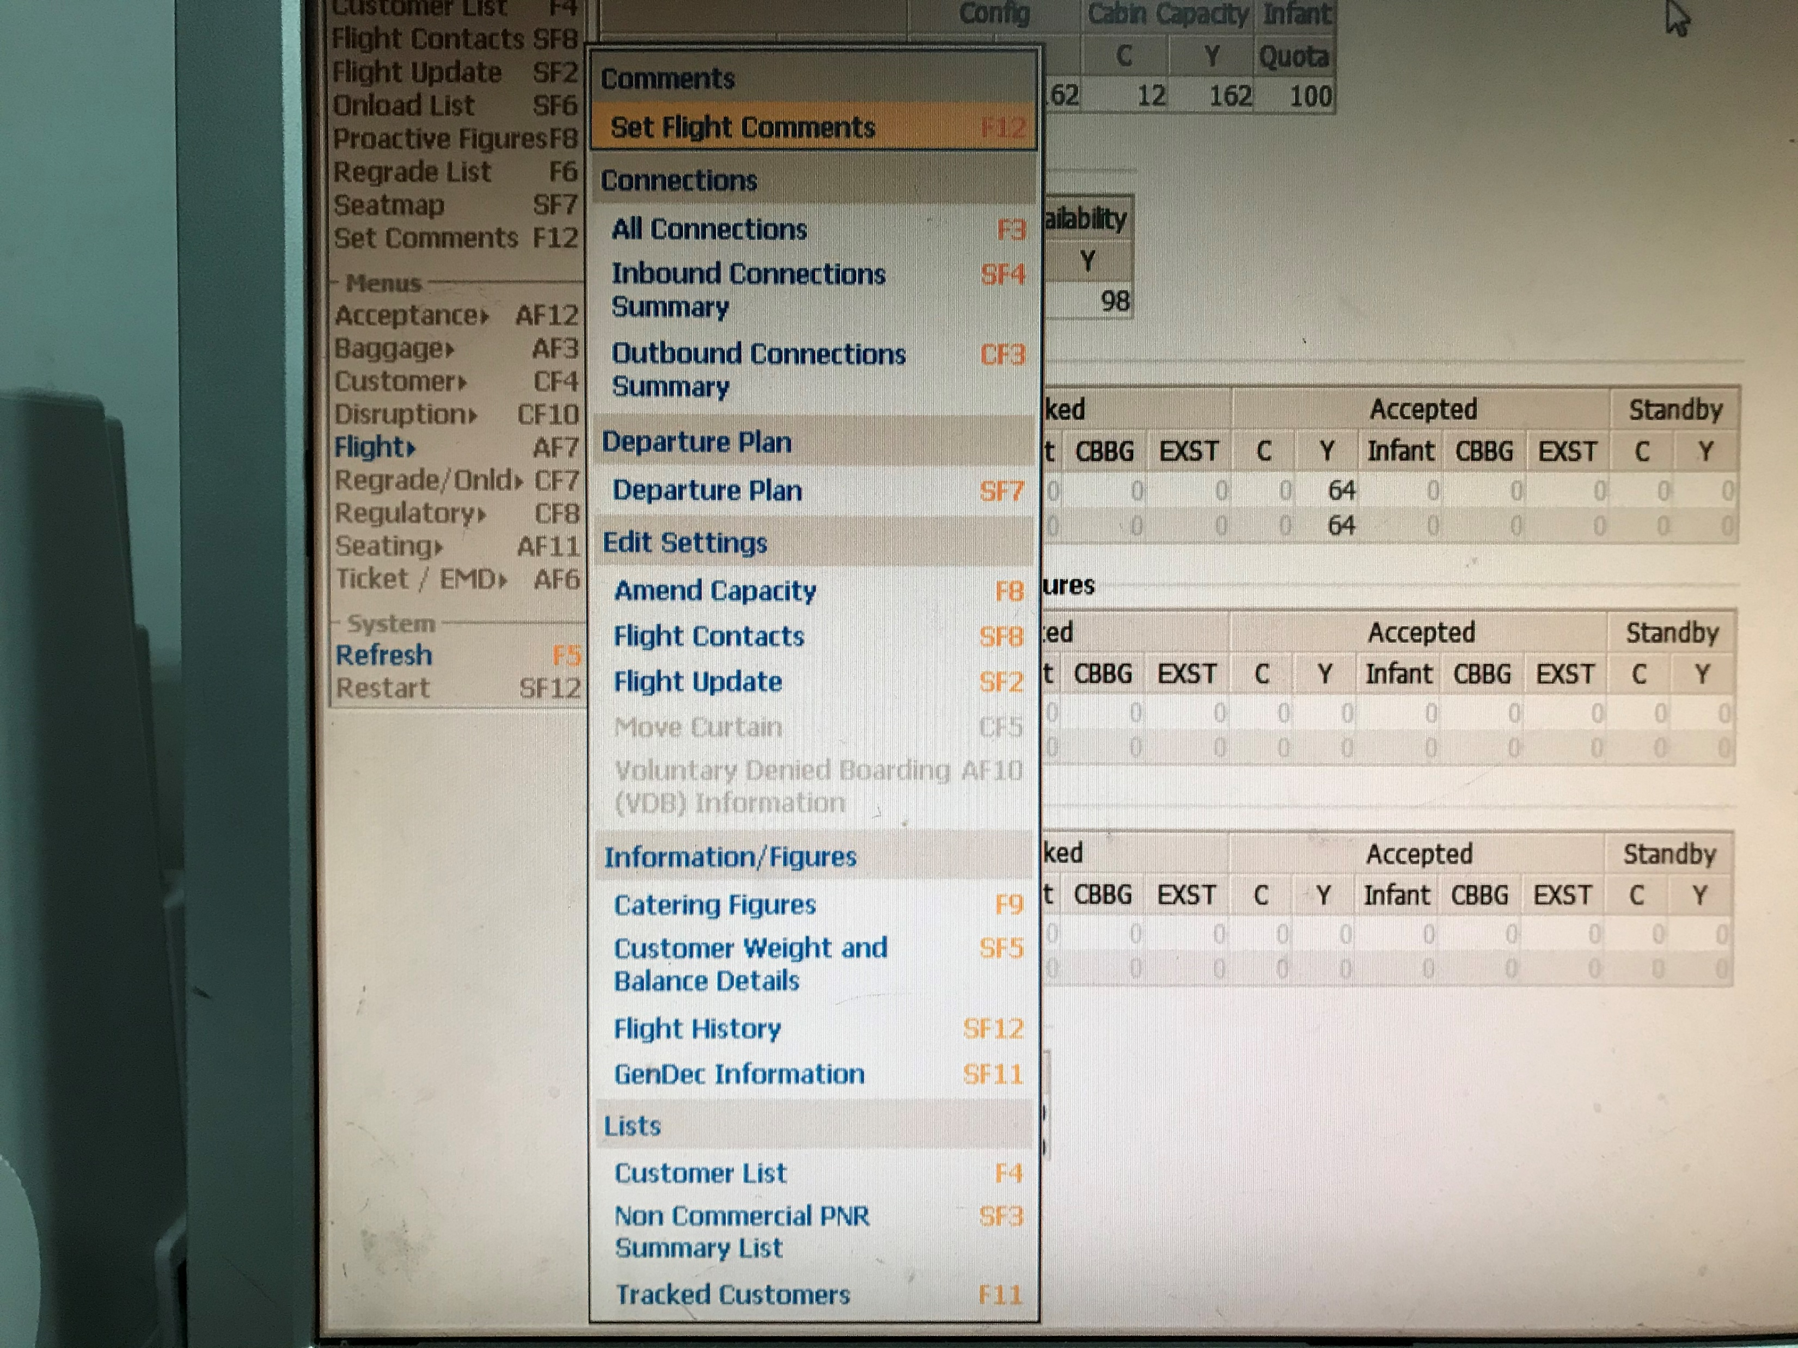
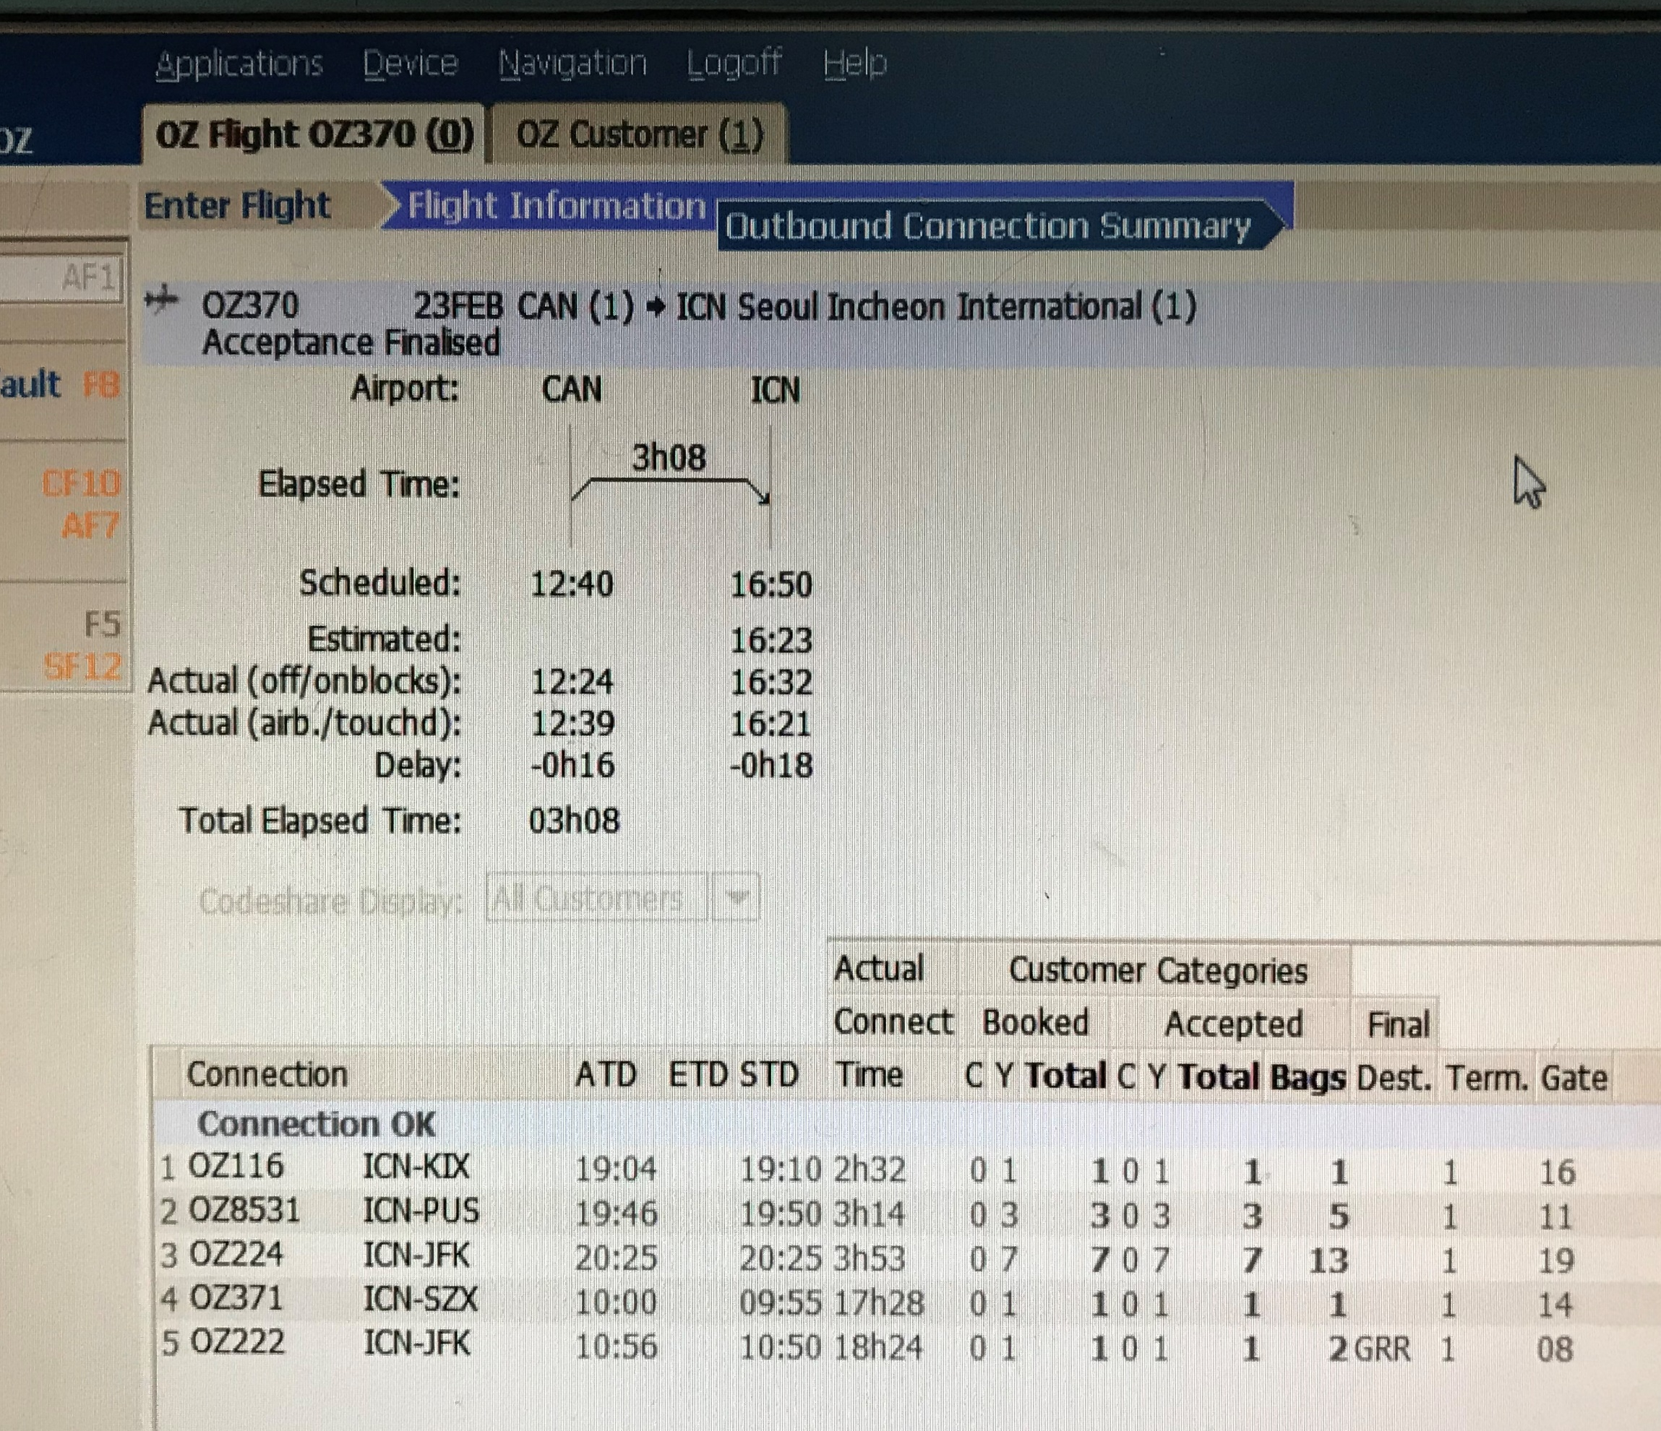
航班 Flight
所有连接航班
在CAN进来中转
在ICN转机出去
已接收人数/行李件数
中转等候时间
最终目的地
航班号
航线

Slide 10
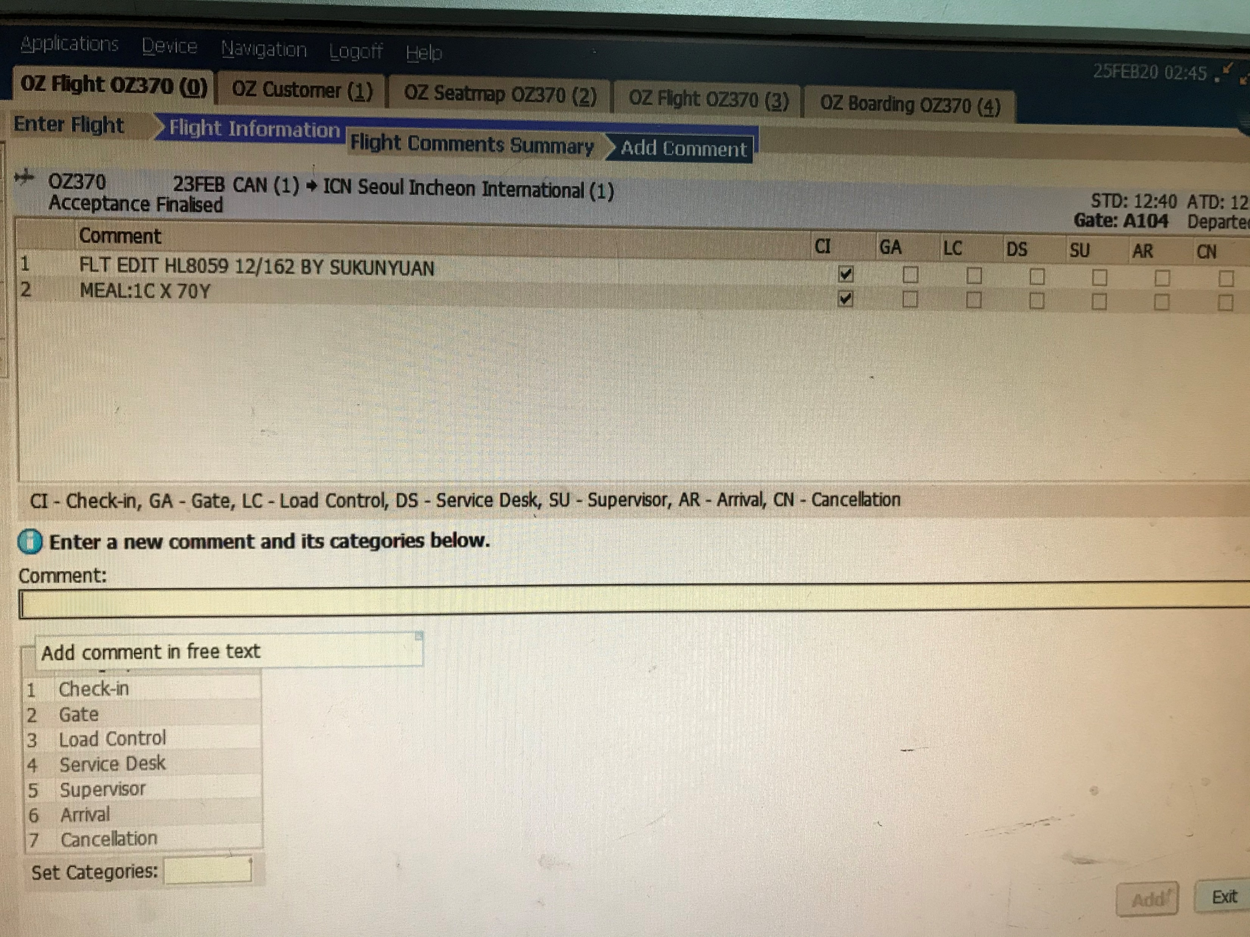
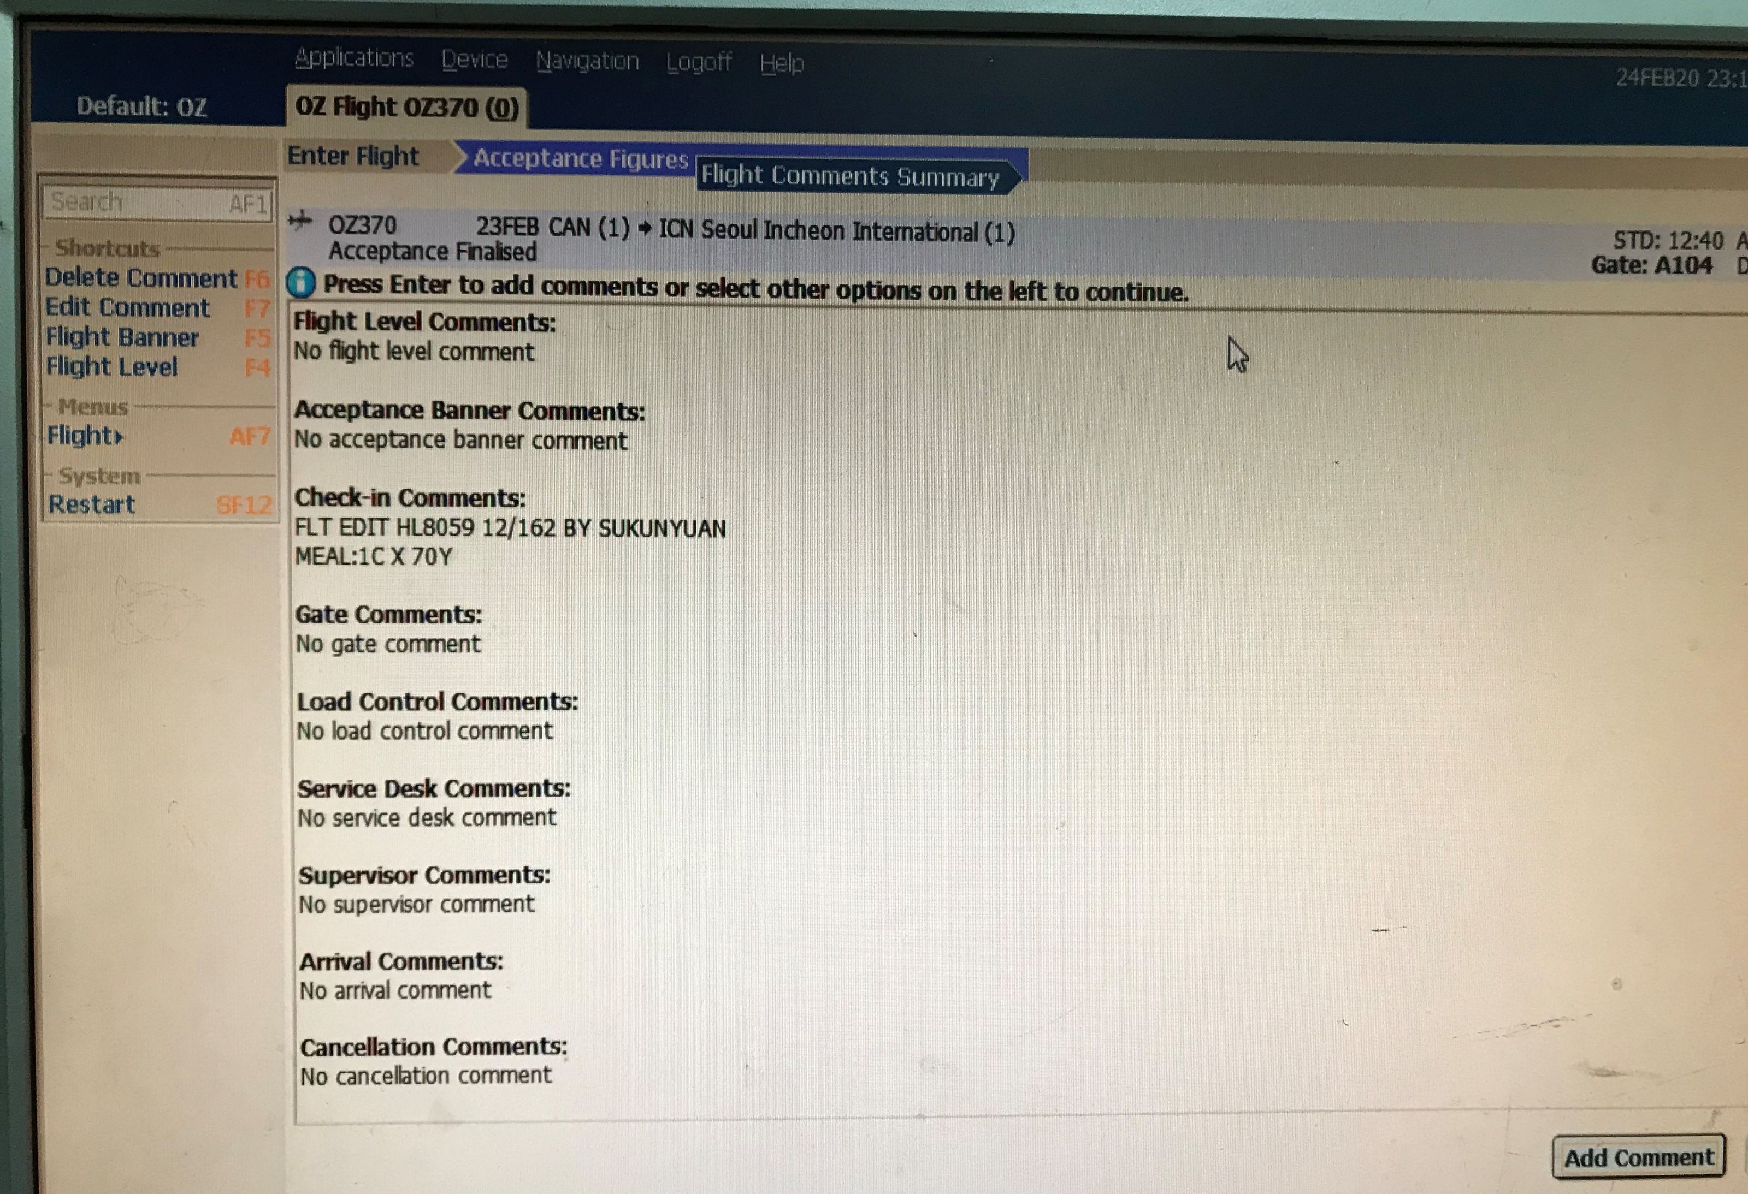
航班备注
Set Comments
备注类型
EG:
BLK 10J FOR INF
12A FOR INF
GTOG:1PC BB STRL S/N:10J T/N:OZ123456

Slide 11
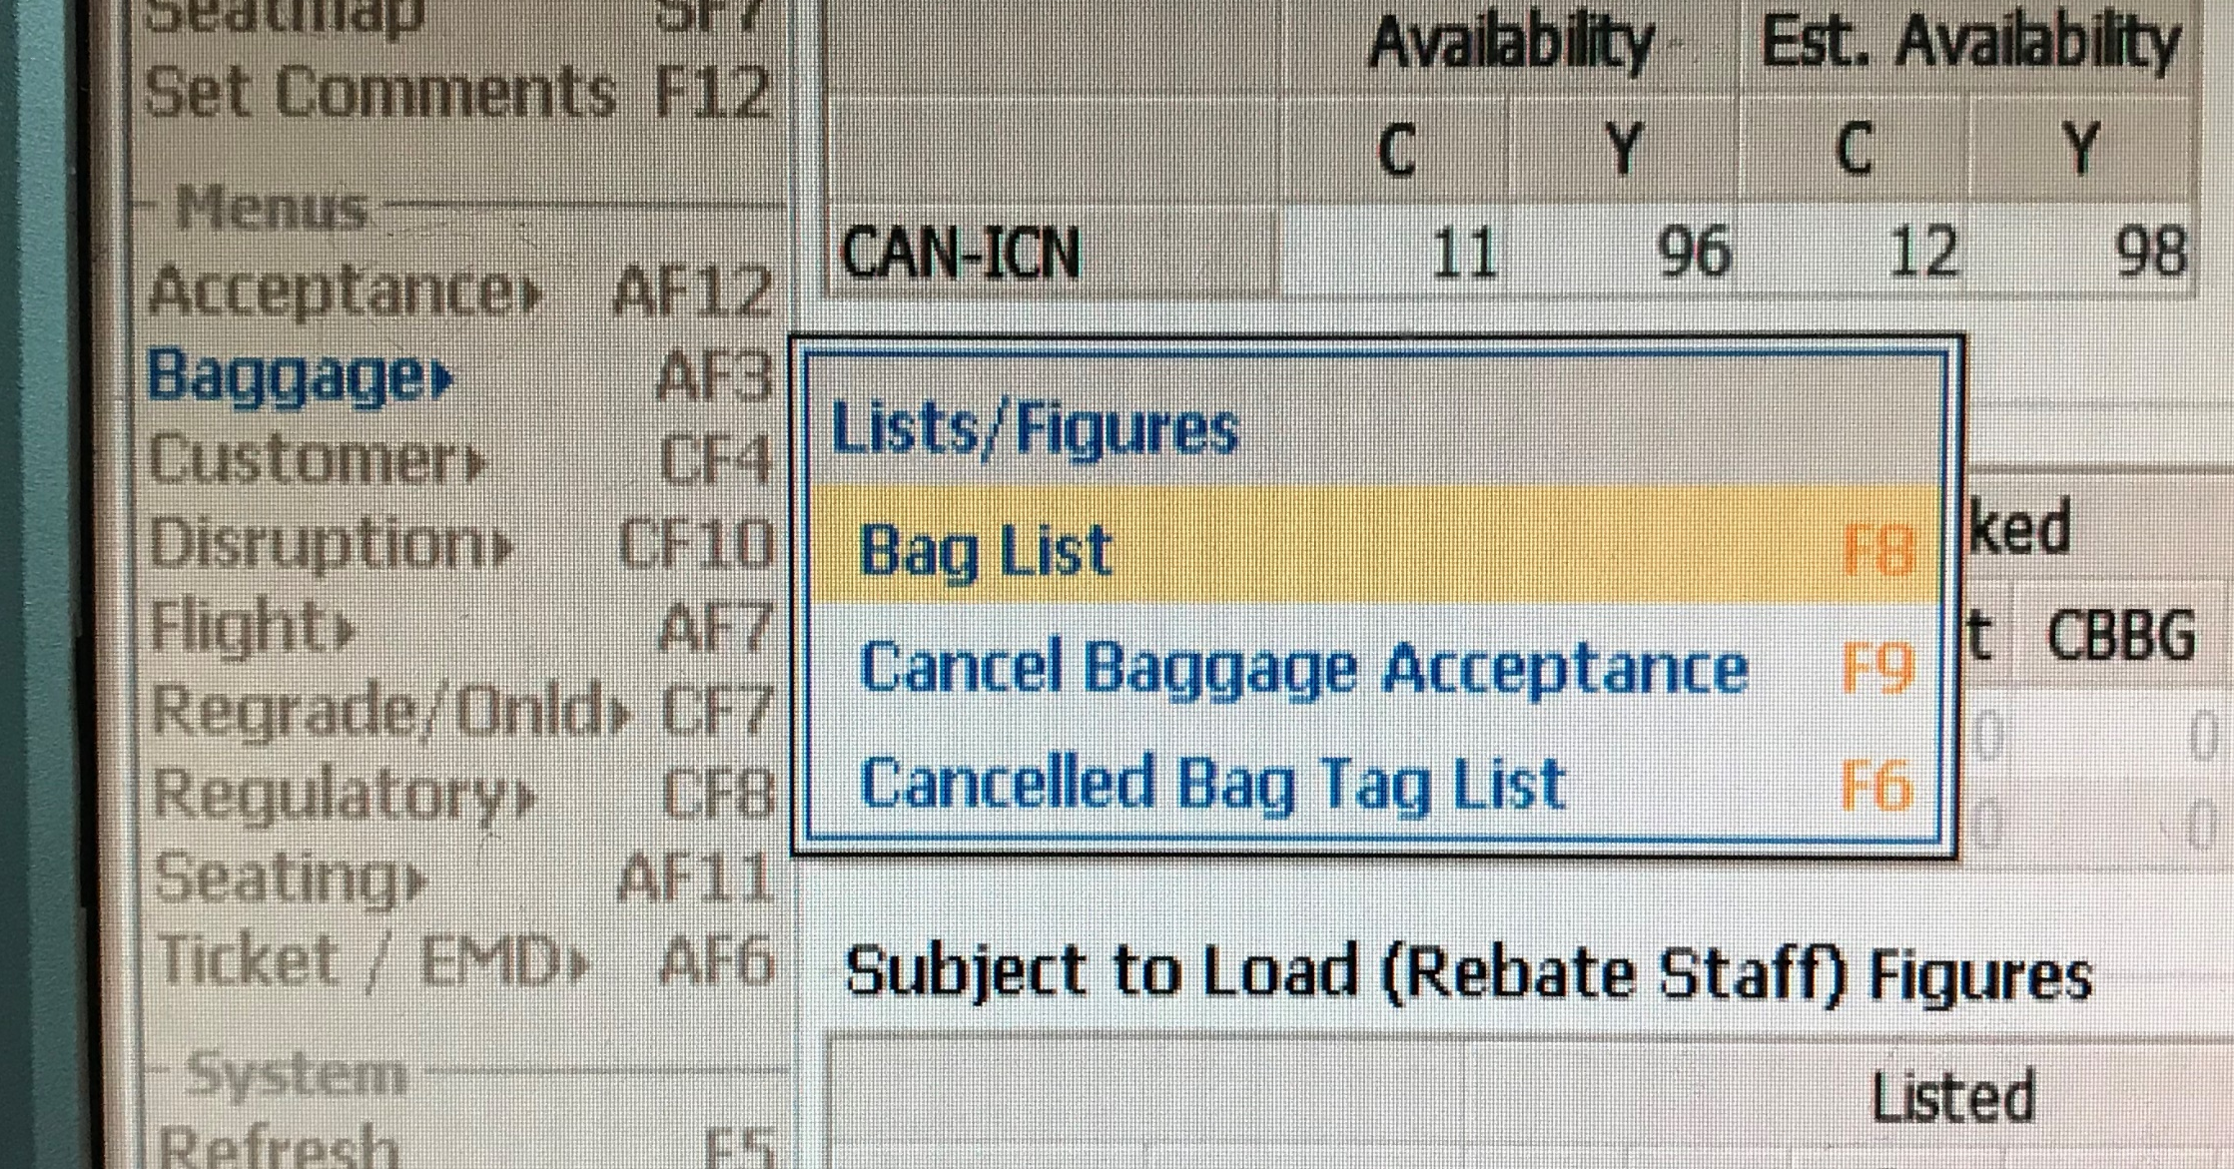
行李列表 Bag List
已接收行李列表
已减行李列表

Slide 12
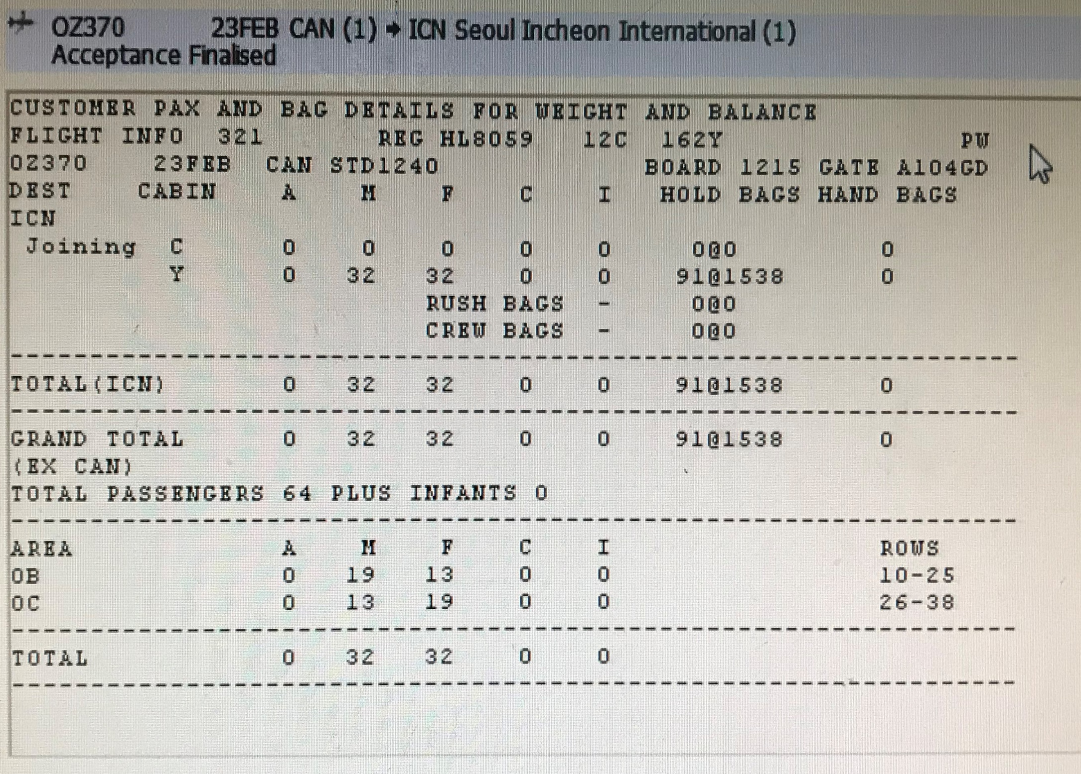
航班数据 Customer Weight & Balance Details
已接收人头（包含做进系统的DEAD HEAD）
已接收行李（包含做进系统的RUSH/CREW）
如当日航班有DHC，报载时需要与51核实其数量，再进行报载，要说明含/不含DHC。结关名单上不会显示DHC数据。

Slide 13
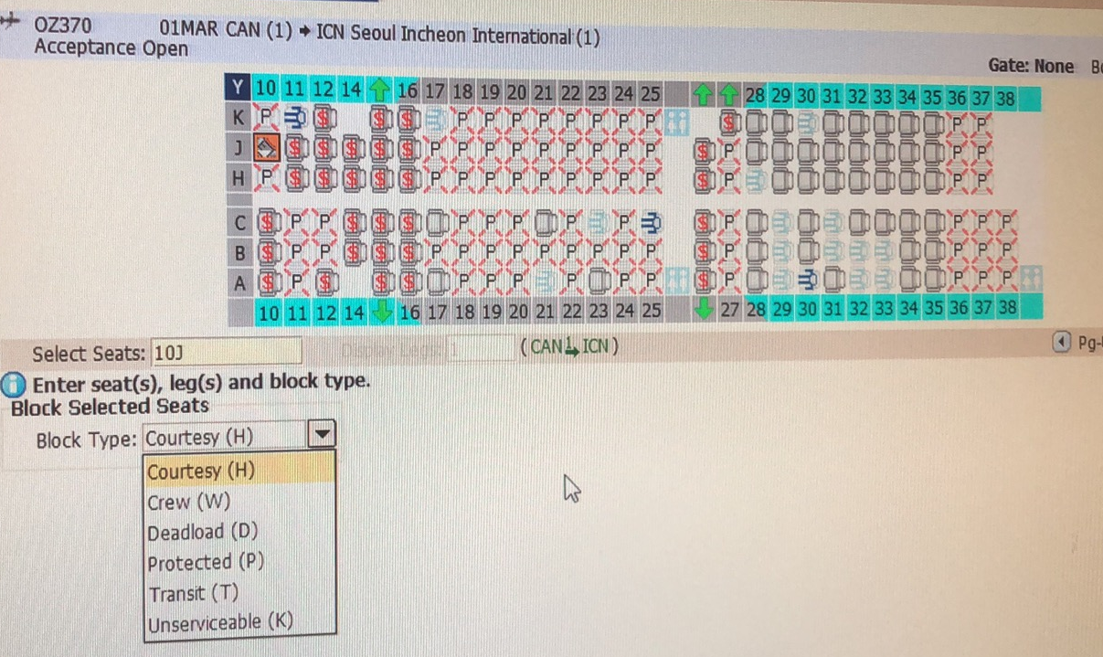
座位 Seat map
网上付费座位60CNY
柜台不收费
旅客已选座位/未值机
可利用座位
INF可利用座位
付费座位150CNY
经济舱第一排/EXIT座位
座位状态
H：可利用位
P：需询问代办后使用
K：座位已坏/不可使用
W：机组位
旅客已值机

Slide 14
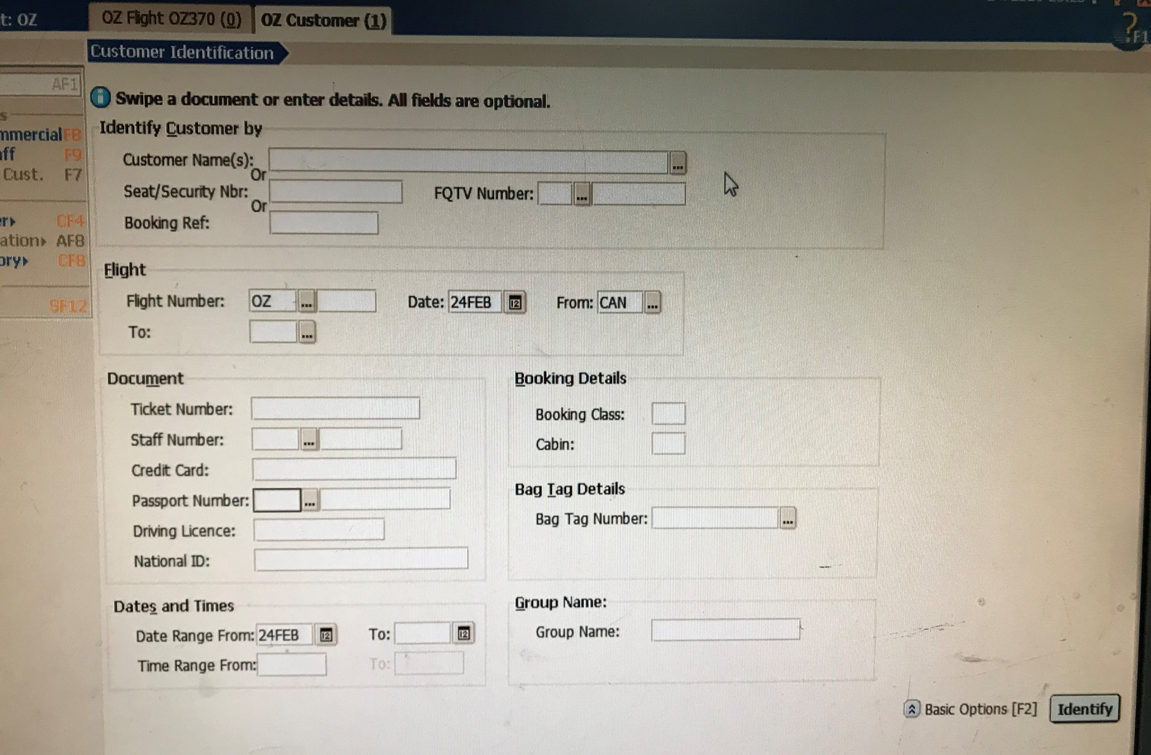
提取旅客 Customer
旅客姓名 EG：CHANG/JINJU
座位号/序号
EG：16A/55
会员卡号
EG：OZ/123456789
航班号/日期/始发地/目的地
EG：OZ356/25FEB/CAN/ICN
F2展开
更多选项
电子票号
EG：988339588918701
（988开头 15位数字）
行李牌号
EG：0OZ123456
0988OZ123456

Slide 15
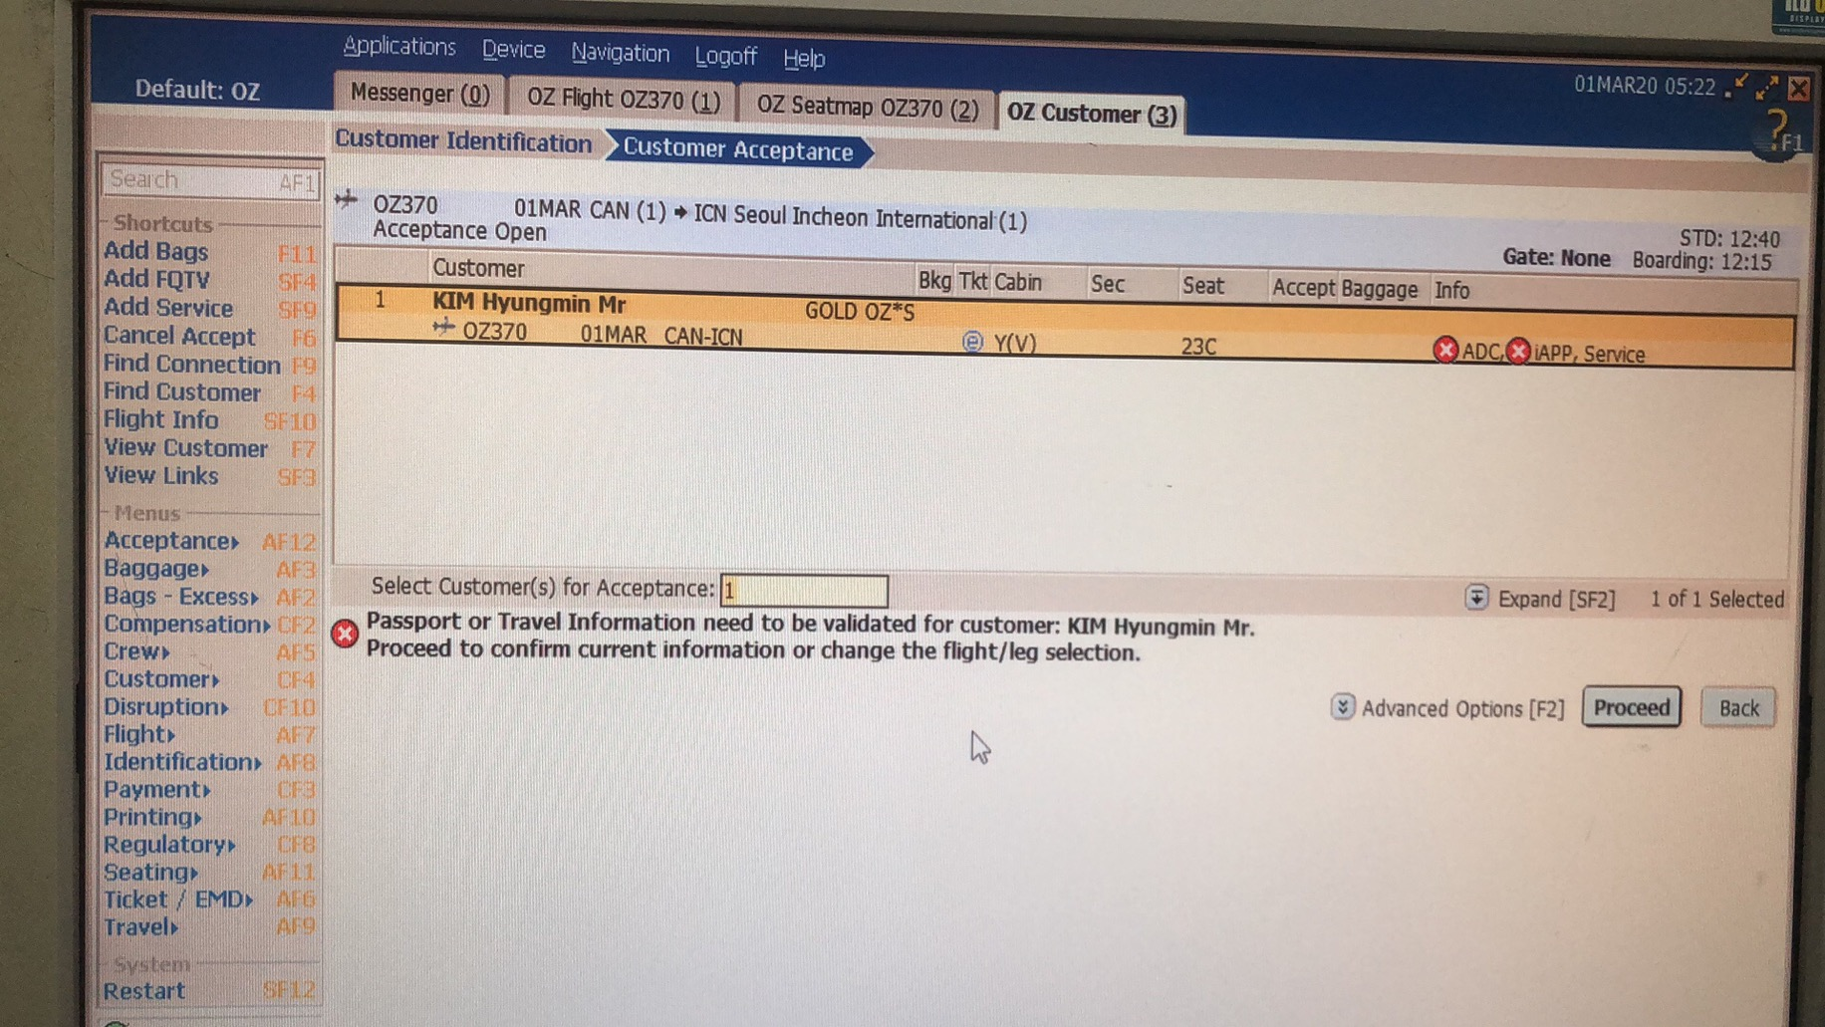
旅客 Customer
电子票/舱位
旅客姓名/性别
航班号/日期/航线
OZ会员卡级别
星空联盟级别
座位
需要注意的信息

Slide 16
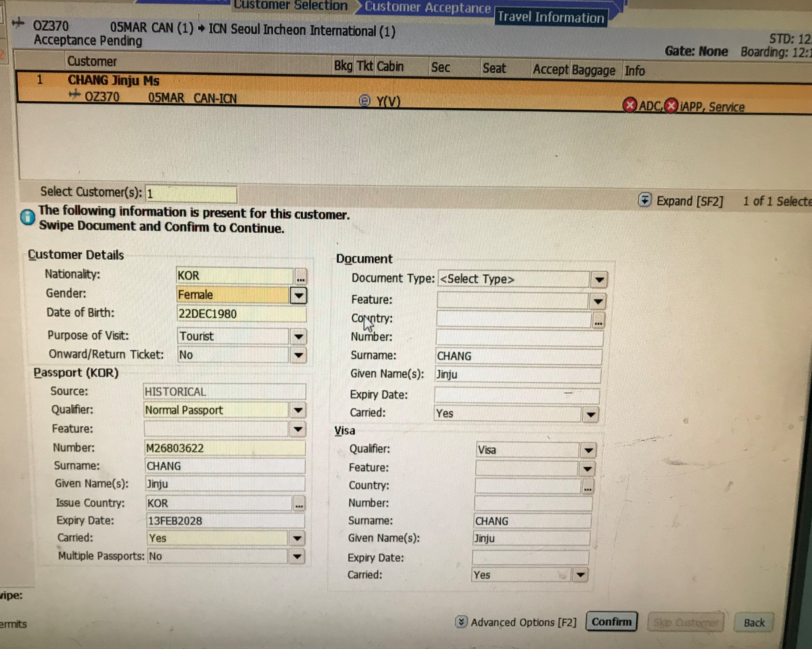
录入护照信息
确认好旅客的护照信息，如系统与旅客所持信息不符，可要求旅客提供机票号码进行核对，无误后可以覆盖。
PS：一定要注意好同名同姓的旅客，避免接收有误。

Slide 17
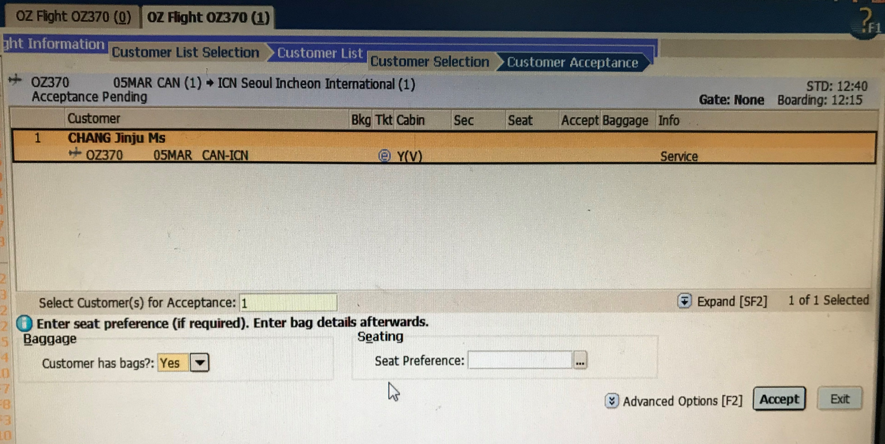
接收旅客
座位可选/可不选，系统会根据剩余可利用座位发放。如没有可利用座位，可能会掉进SBY，或者发到EXIT。
确认旅客是否有行李，选YES，会进入加行李的页面；选NO，会进入打印登机牌的页面。

